Slide 1
TE PILLE CAPERUCITA
ESCUELA N° 243

Slide 2
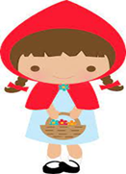
4 grado
Docentes:
García Yanina (Lengua)
Mora Cecilia (Matemática)
Titionoik, Kevin (música

Slide 3
¿EL EMPLEO DE DIVERSOS DISPOSITIVOS AYUDA A ALFABETIZAR?

Slide 4
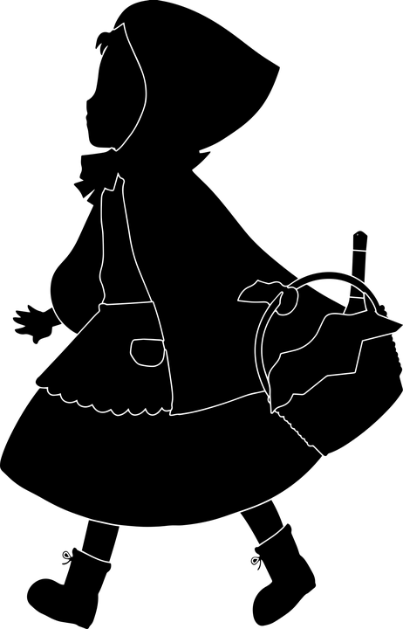
TEXTOS :
CAPERUCITA ROJA
CAPERUCITA Y SU BICICLETA ROJA
CAPERUCITA NARANJA
BUZA CAPERUZA
CAPERUCITA REBELDE(CON CAUSA)

Slide 5
JUEGOS:
LOTERIA.
ARMADO DE PALABRAS
DOMINO
ROMPECABEZAS
LABERINTOS
TICS

Slide 6
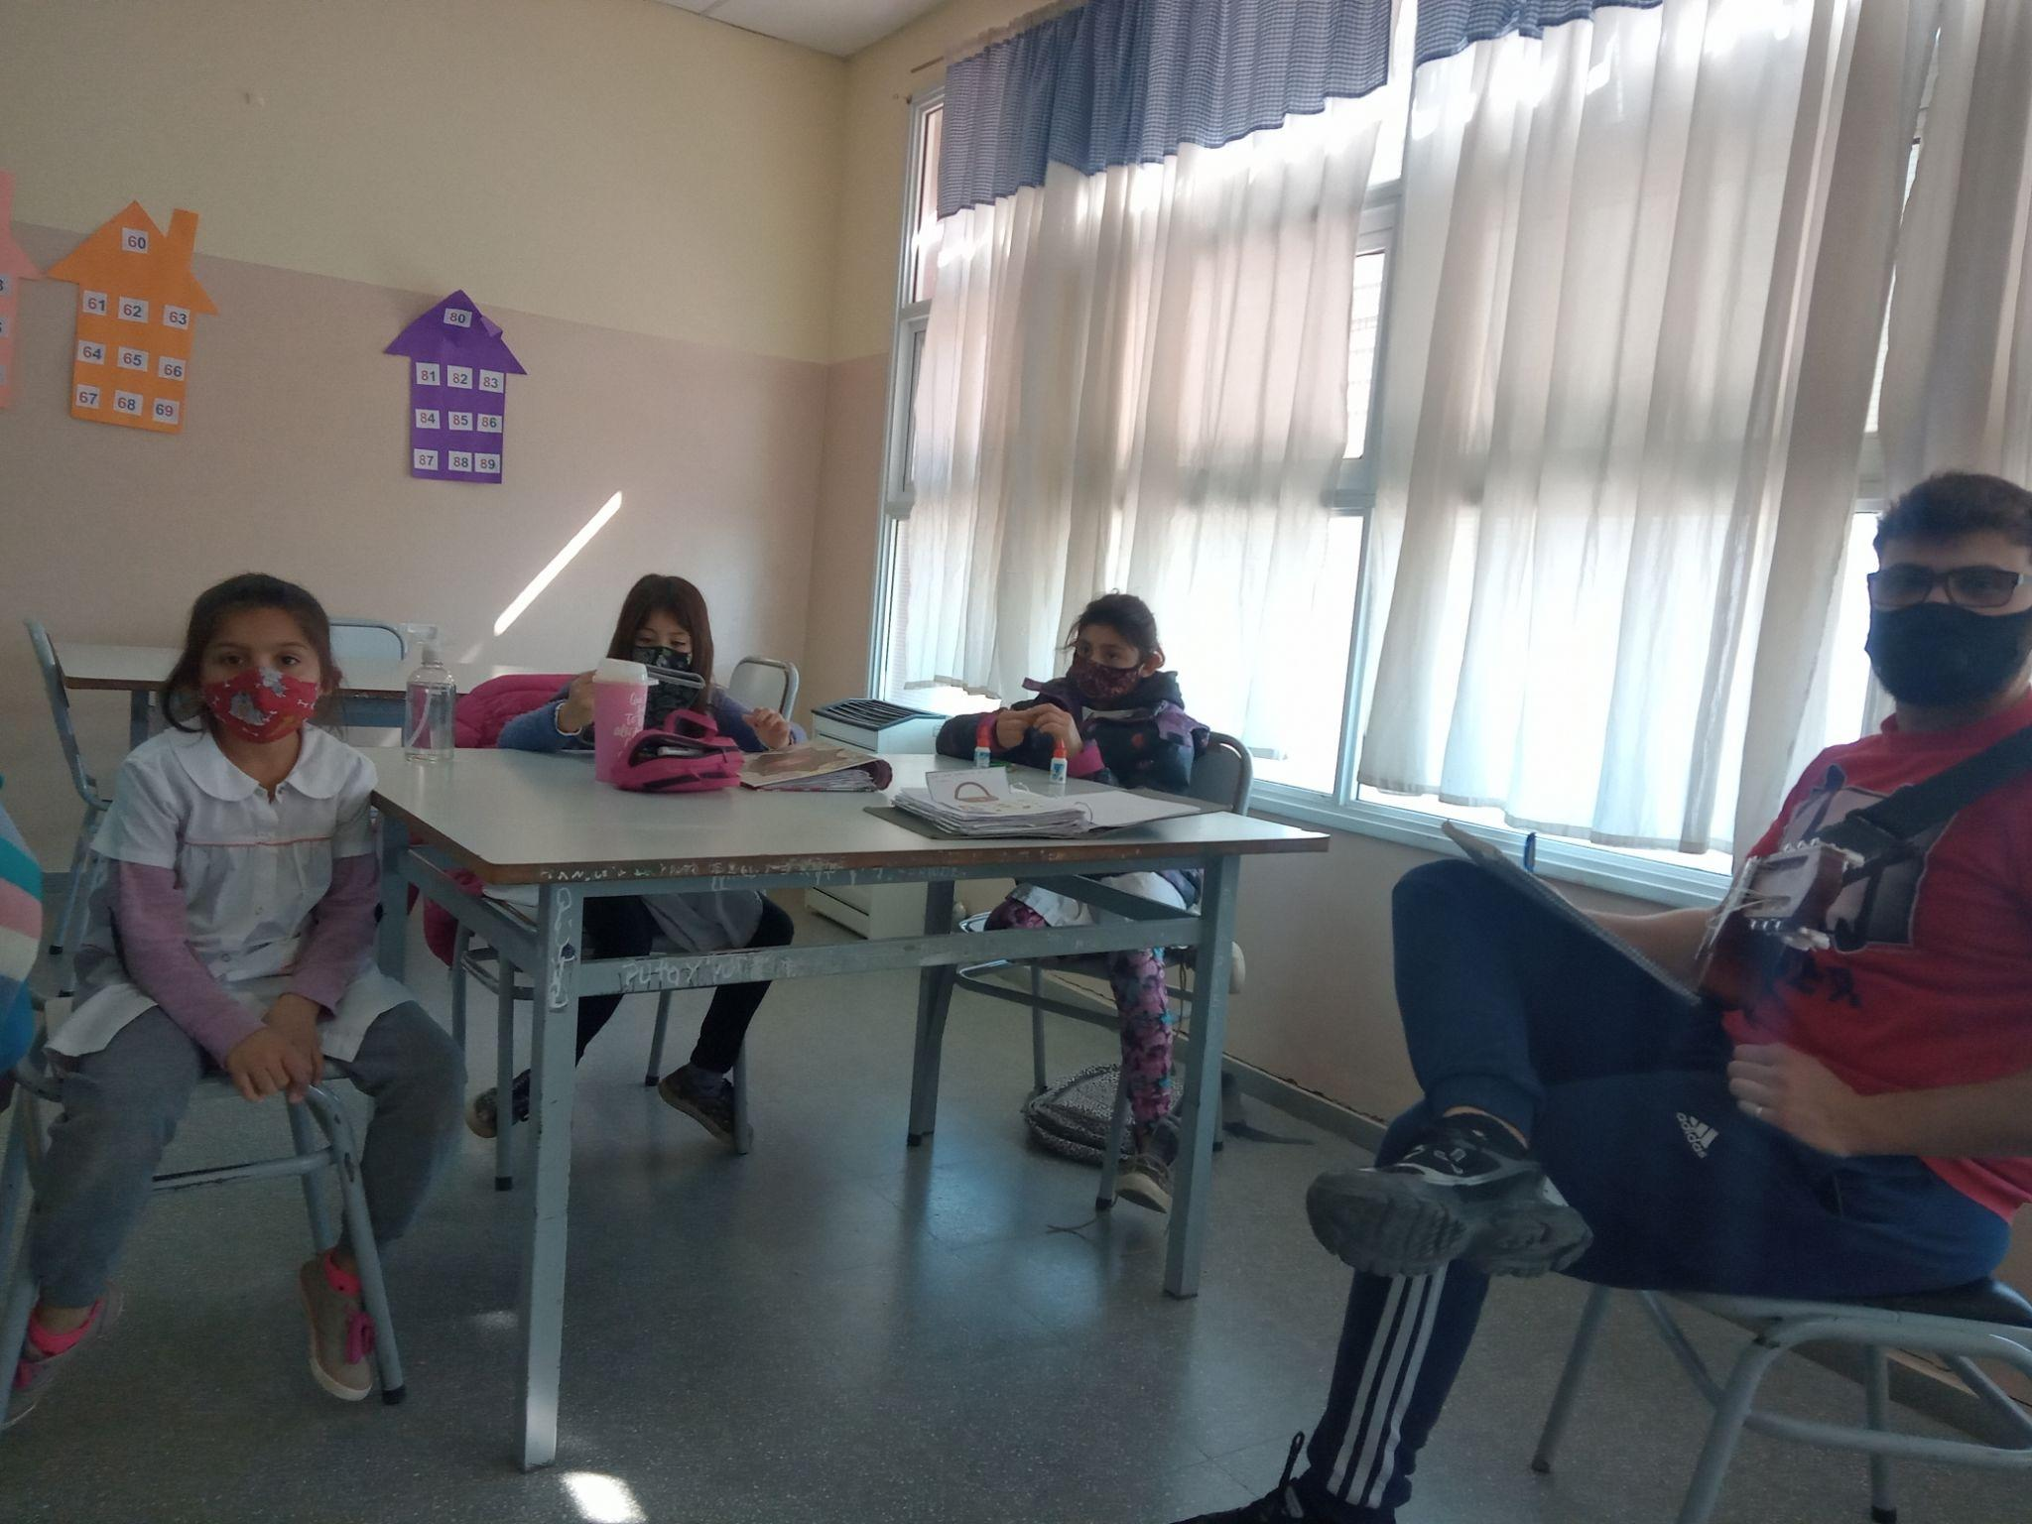
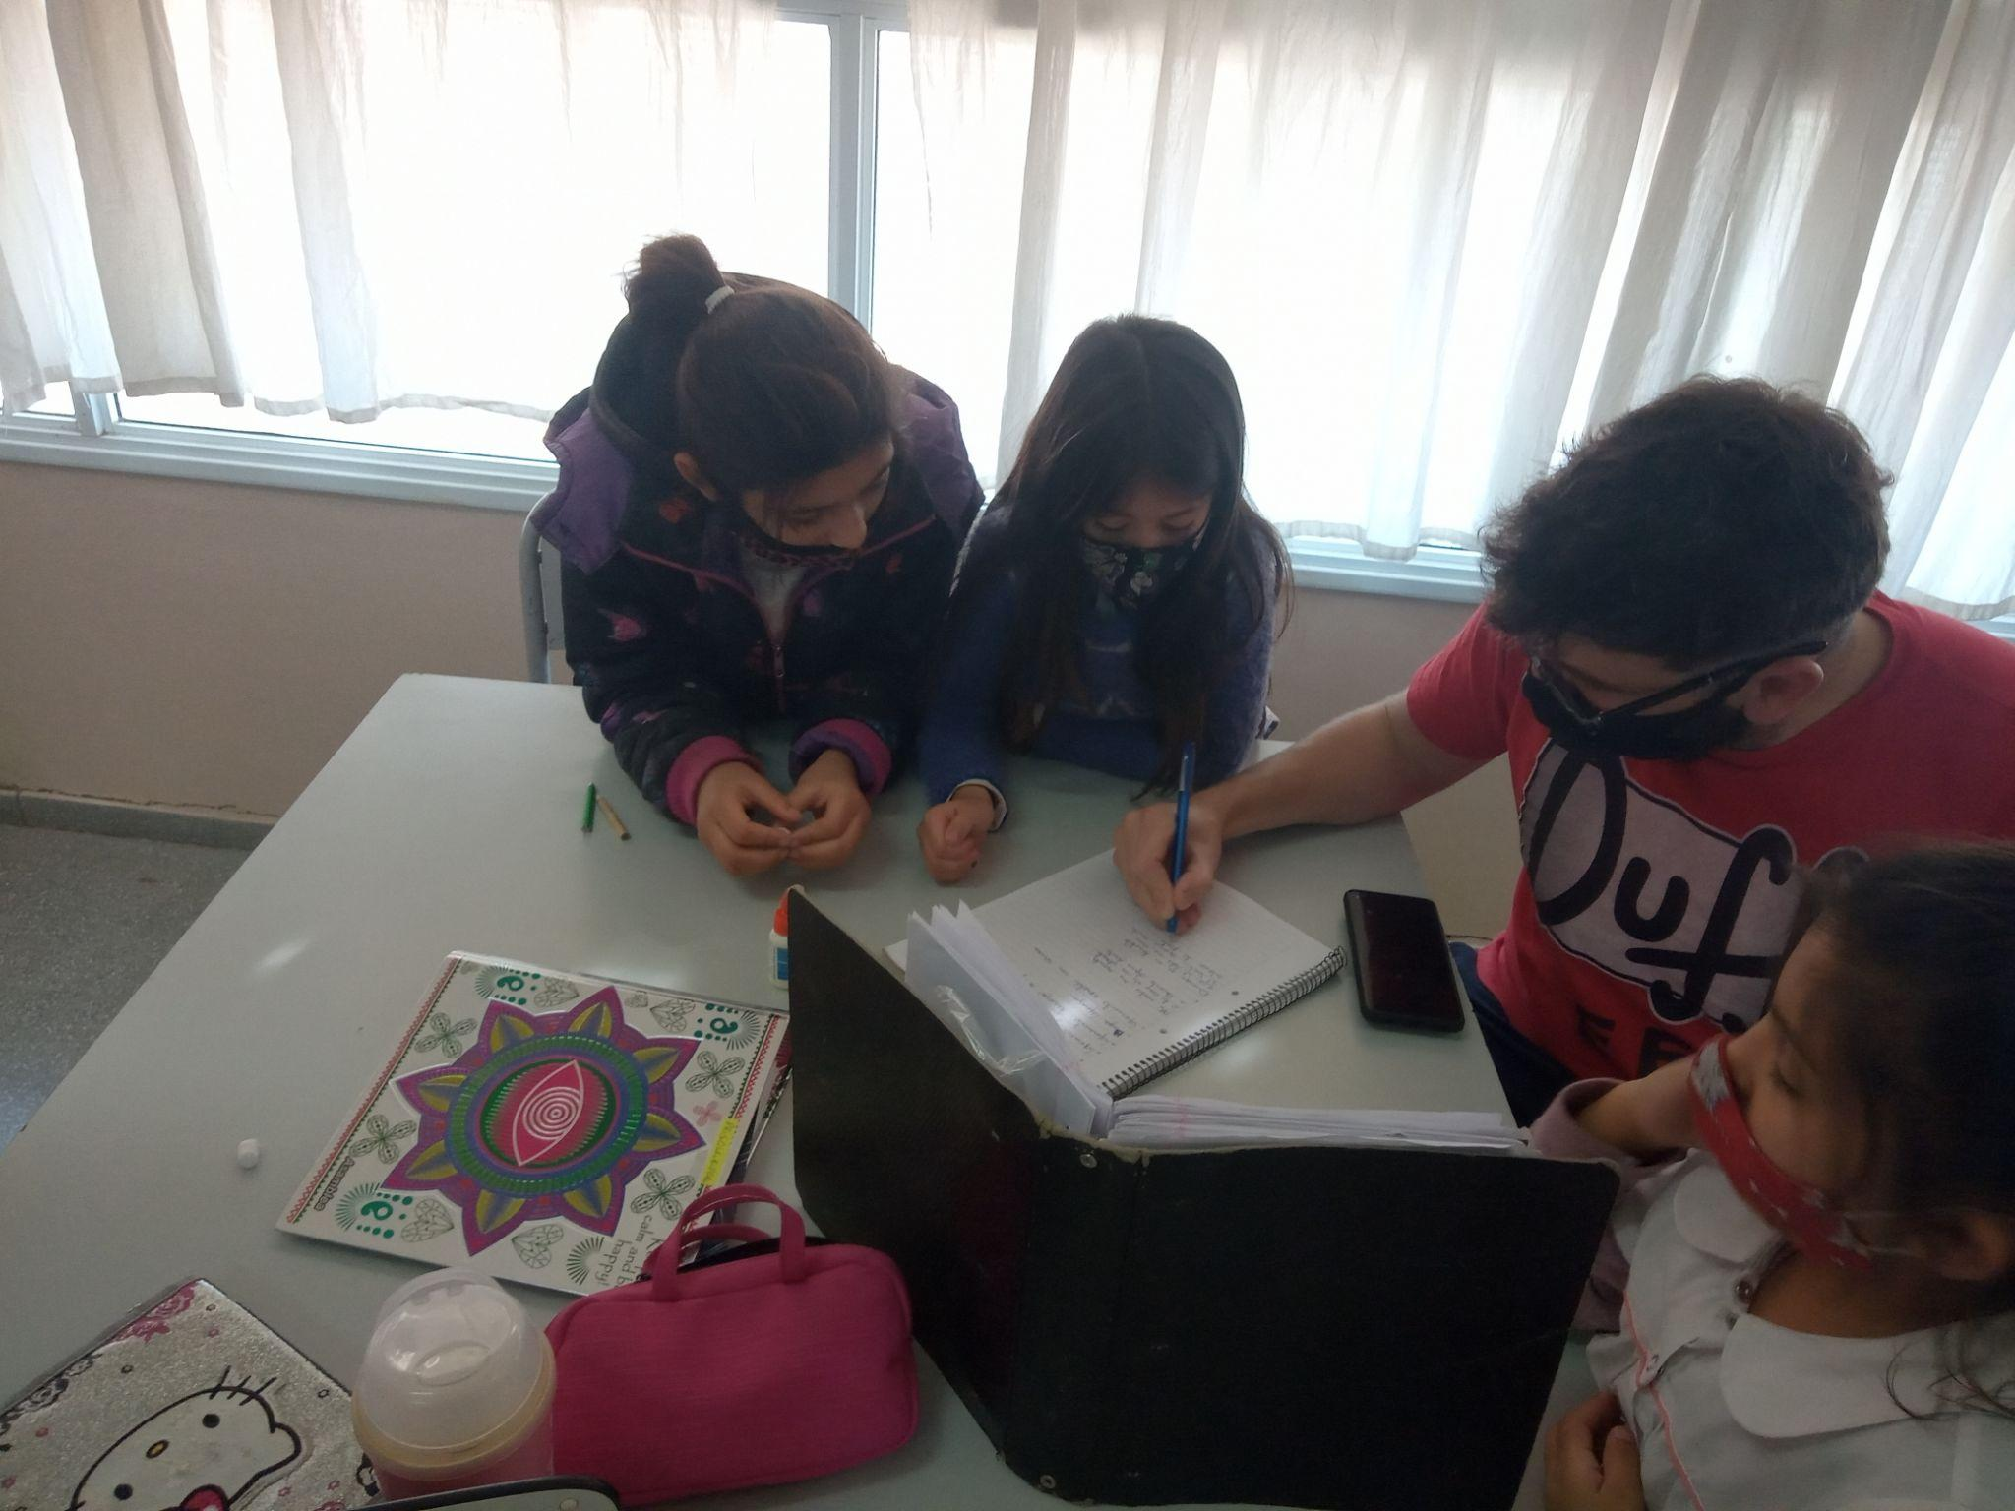
de ayuda de tu smartphone, claro)

Slide 7
